Slide 1
Instalação e configuração do Samba
Danilo Dionísia

Slide 2
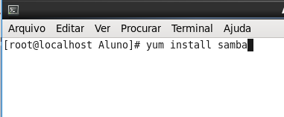
Instalação e configuração do Samba
O primeiro passo é instalar o serviço de arquivos compartilhados Samba.

Slide 3
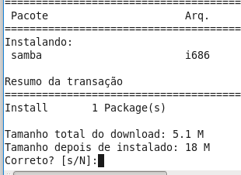
Instalação e configuração do Samba
Aceite os termos de instalação.

Slide 4
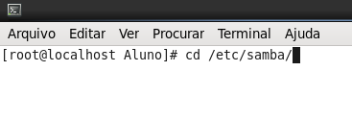
Instalação e configuração do Samba
Após instalar é necessário acessar o diretório que contém o arquivo de configurações do Samba.

Slide 5

Instalação e configuração do Samba
Abara com seu editor de arquivos preferido, nesse caso, utilizarei o vi.

Slide 6
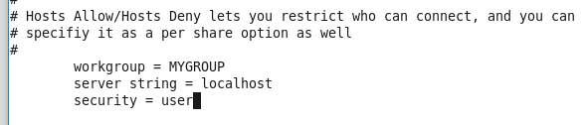
Instalação e configuração do Samba
Com o arquivo aberto no editor, encontre a linha que contém as palavras workgroup e server string. A palavra security é você quem deve digitar logo abaixo de server string.
Após realizar a edição, salve e saia.

Slide 7
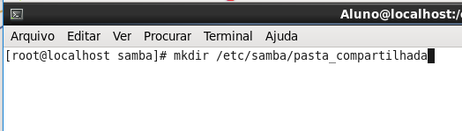
Instalação e configuração do Samba
Agora é necessário criar uma pasta para ser compartilhada com os outros computadores.

Slide 8
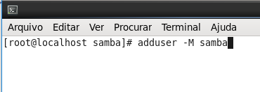
Instalação e configuração do Samba
Agora crie um usuário para utilizar o Samba, nesse caso estou criando um usuário chamado samba.

Slide 9
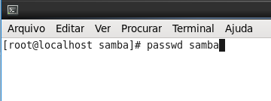
Instalação e configuração do Samba
Agora precisamos adicionar uma senha para o usuário samba que foi criado.

Slide 10
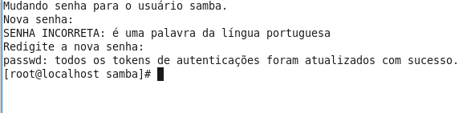
Instalação e configuração do Samba
Utilizei a senha aluno123, o sistema vai reclamar que é uma senha fácil de quebrar, no entanto, confirme a senha.

Slide 11
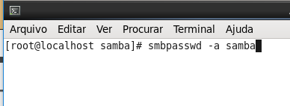
Instalação e configuração do Samba
Agora vamos criar uma senha para o usuário samba dentro do sistema Samba, utilize a mesma senha para evitar problemas de esquecimento.

Slide 12

Instalação e configuração do Samba
Você vai ter que digitar e a senha e confirmar.

Slide 13
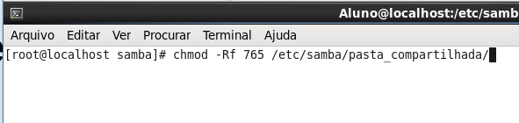
Instalação e configuração do Samba
Agora vamos dar as permissões para a pasta compartilhada, esse processo serve para controlar o acesso e o uso da pasta.

Slide 14
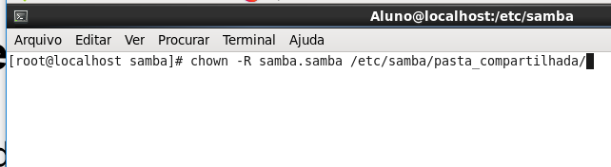
Instalação e configuração do Samba
Como a pasta foi criada pelo usuário root é necessário alterar o proprietário da pasta para que ela seja acessada.

Slide 15
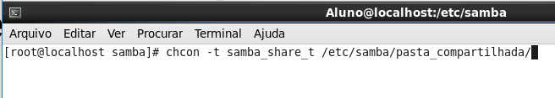
Instalação e configuração do Samba
Agora vamos digitar o comando que informa o sistema que as regras deve ser executadas imediatamente pelo samba na pasta compartilhada.

Slide 16
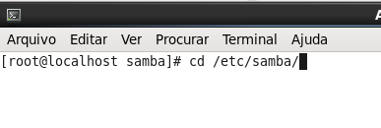
Instalação e configuração do Samba
Agora vamos até o diretório do Samba para realizar mais algumas configurações.

Slide 17
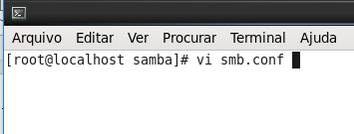
Instalação e configuração do Samba
Abra novamente o arquivo de configuração utilizando o editor de textos de sua preferência.

Slide 18
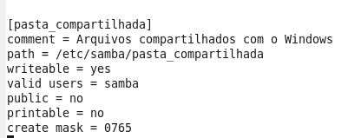
Instalação e configuração do Samba
Vá até o final do arquivo e digite as linhas abaixo. Essas são instruções sobre como essa pasta deve se comportar quando for acessada.
Após terminar a edição salve e saia do arquivo.

Slide 19

Instalação e configuração do Samba
Agora vamos habilitar o Samba no firewall para que o serviço possa ser acessado por outros computadores via rede local.

Slide 20
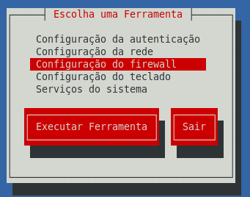
Instalação e configuração do Samba
Utilizando as setas do teclado, vá até a opção configuração de firewall e utilizando a tecla Tab escolha a opção Executar Ferramenta.

Slide 21
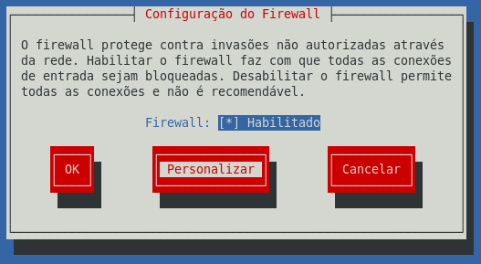
Instalação e configuração do Samba
Verifique se a opção Habilitado contém uma marcação com o asterisco e acesse a opção Personalizar.

Slide 22
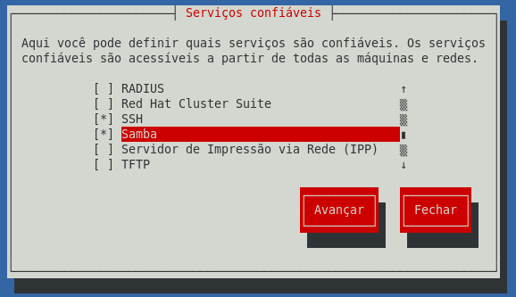
Instalação e configuração do Samba
Utilizando as setas do teclado vá até a opção Samba e deixe marcada como na figura. Para marcar a opção Samba utilize a tecla de espaço do teclado.
Após isso, marque a opção Fechar.

Slide 23
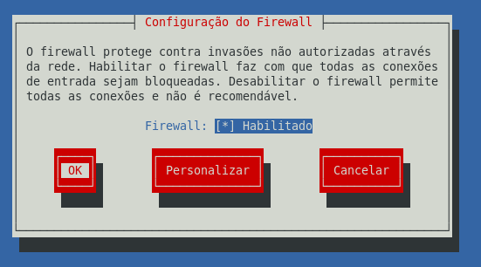
Instalação e configuração do Samba
Agora marque a opção OK e tecle Enter.

Slide 24
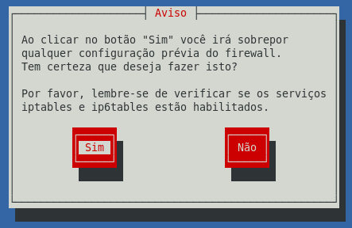
Instalação e configuração do Samba
Escolha a opção Sim e tecle Enter.

Slide 25
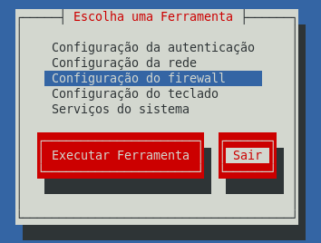
Instalação e configuração do Samba
Agora escolha a opção Sair e tecle Enter.

Slide 26
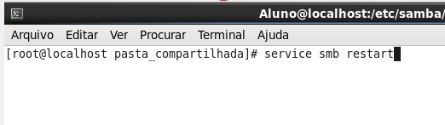
Instalação e configuração do Samba
Reinicie o serviço Samba.

Slide 27
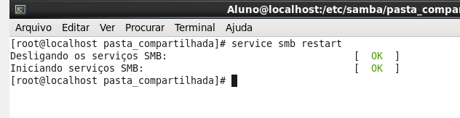
Instalação e configuração do Samba
Verifique se tudo está OK.

Slide 28
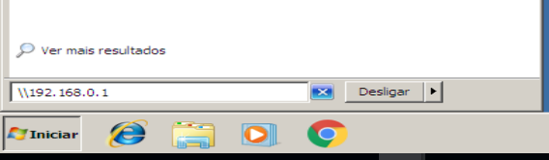
Instalação e configuração do Samba
Agora vá até a máquina cliente (Windows), aperte as teclas Windows + R e digite o endereço IP do servidor (CentOS) e tecle Enter.

Slide 29
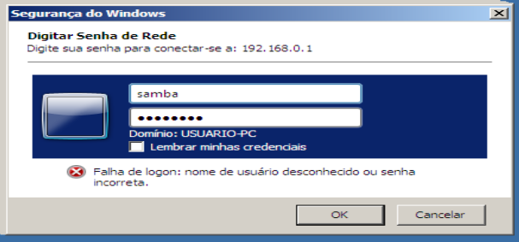
Instalação e configuração do Samba
Digite o usuário samba e sua senha.

Slide 30
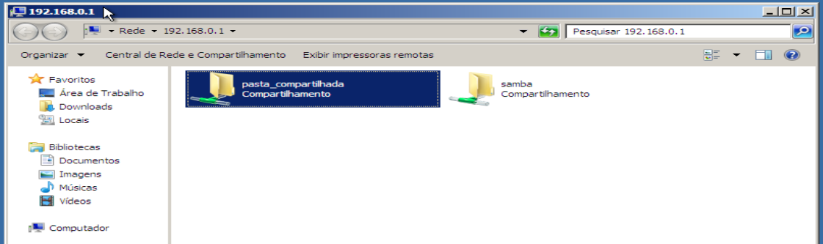
Instalação e configuração do Samba
Observe que duas pastas surgirão, a pasta samba você não terá acesso, já a pasta compartilhada estará acessível somente para a leitura.

Slide 31
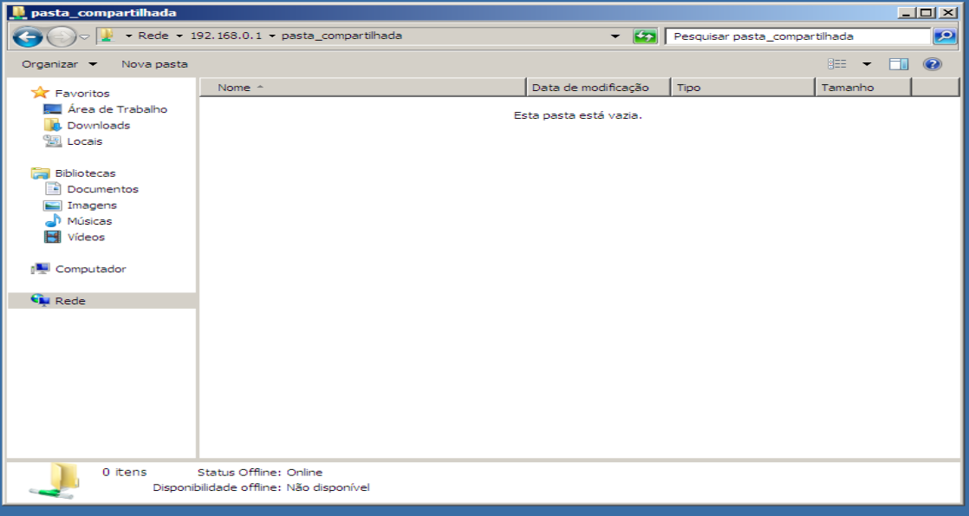
Instalação e configuração do Samba
Tente criar um novo arquivo dentro da pasta e veja que uma mensagem aparecerá na tela.

Slide 32
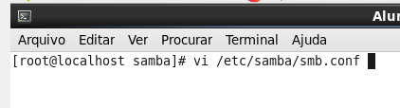
Instalação e configuração do Samba
Para que seja possível criar arquivos dentro dessa pasta é necessário alterar as permissões de acesso. Para isso, abra o arquivo de configuração com o editor de textos.

Slide 33
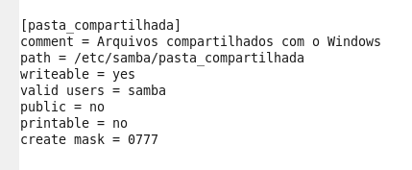
Instalação e configuração do Samba
Altere apenas a linha com as palavras create mask, deixe como na imagem abaixo.

Slide 34
Instalação e configuração do Samba
Reinicie o serviço Samba.

Slide 35
Instalação e configuração do Samba
Verifique se tudo está OK.

Slide 36
Instalação e configuração do Samba
Tente criar um novo arquivo dentro da pasta e veja que agora você terá as permissões necessárias e nenhuma mensagem aparecerá na tela.

